Slide 1
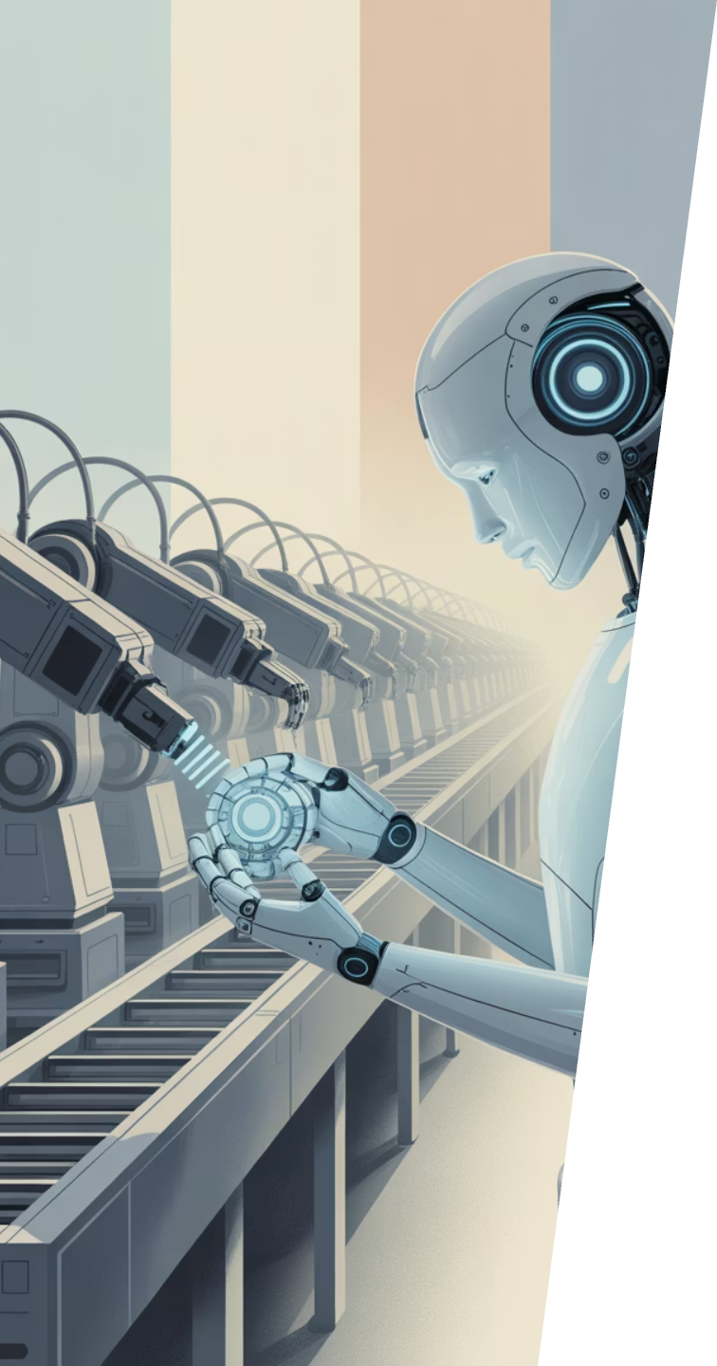

AI Agent 結合自動化流程的革命性效益
人工智能與自動化流程的結合正在徹底改變企業運營方式。本簡報將探討這種結合如何提升效率、優化研發流程，並以手機製造為實例。
投稿人：Rick Liao

Slide 2




提升效率與生產力
AI Agent 的能力
自動化流程 (n8n)
結合效益
自主理解任務、規劃並執行複雜工作。24/7 不間斷運作，持續學習優化。
視覺化拖曳介面串聯不同應用與服務。消除手動操作，減少重複性勞動。
AI 作為自動化流程的「大腦」，執行需要智能判斷的環節。實現過去難以自動化的複雜任務。

Slide 3
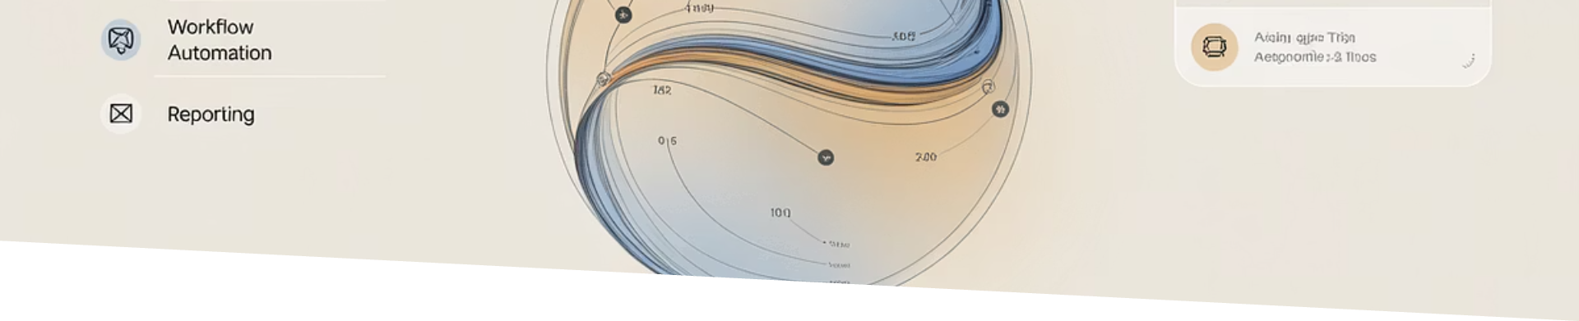




AI Agent 在自動化流程中的應用
分析郵件內容
AI 判斷郵件意圖與緊急程度
觸發處理流程
n8n 自動啟動相應工作流程
執行後續動作
自動回覆郵件、建立任務、通知相關人員
釋放人力資源
人員專注於更具創造性和策略性的工作

Slide 4
設計、研發與測試流程的優化
AI Agent 的貢獻
n8n 自動化流程
輔助設計驗證
自動化文件版本控制
智能生成測試案例
自動創建問題任務
分析用戶反饋
收集測試數據
識別潛在設計缺陷
生成分析報告

Slide 5








效益：研發流程的革新
縮短研發週期
提升設計品質
自動化流程加速各環節進度，減少等待時間
AI 輔助分析提供更全面的設計考量
促進創新
降低測試成本
團隊可專注於創新而非重複性工作
智能測試減少人工測試需求

Slide 6








手機堆疊製造流程概述
10個主要製作階段
構成完整製造流程
80個階段性工作
細分的具體任務
審核程序與設計規範
確保品質與標準
階段性輸出
每個主要階段的成果

Slide 7
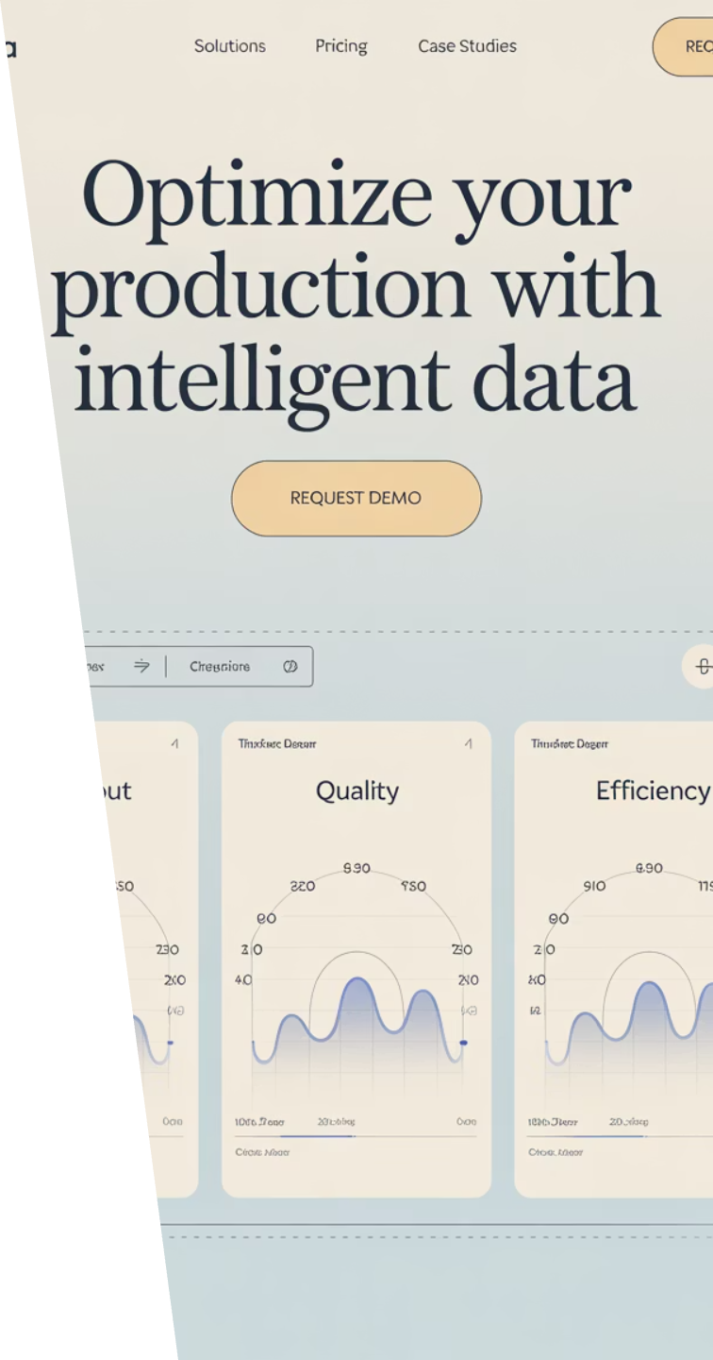
階段一：資料收集及傳遞自動化
自動化資料收集
10大製作階段、80個階段性工作的資料自動收集。提高效率，減少人為錯誤。
人工審核環節
自動化流程將資料送至對應負責人。通過郵件或指定資料夾傳遞。
綜合審核流程
人工審核結果經由自動化流程整合。生成最終輸出報告。

Slide 8
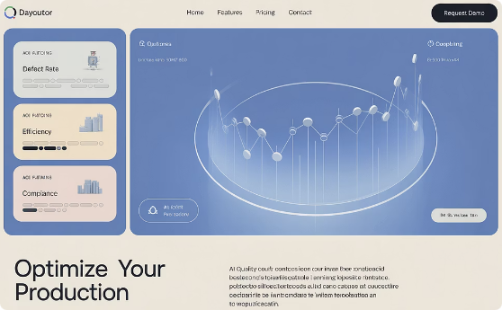
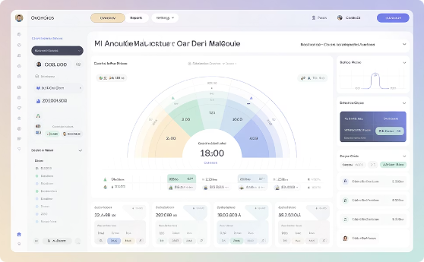

階段二：審核流程自動化及經驗數字化
人工審核轉為AI審核
大語言模型取代階段一中的人工審核環節。提高審核速度與一致性。
AI綜合審核
大語言模型完成綜合審核流程。整合多方面數據，提供全面分析。
經驗數字化
將人類專家經驗轉化為數字資產。建立可持續使用的知識庫。

